Slide 1

ETKİLİ EĞİTİM SEMİNERİ
2016-2017 Bahar Dönemi
5. Oturum
“Öğretim Yöntemleri”
Ceyhan Çiğdemoğlu, PhD
Etpo Araştırma Birimi
ceyhan.cigdemoglu@atilim.edu.tr

Slide 2
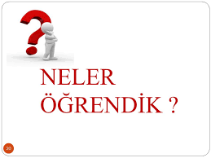

Slide 3
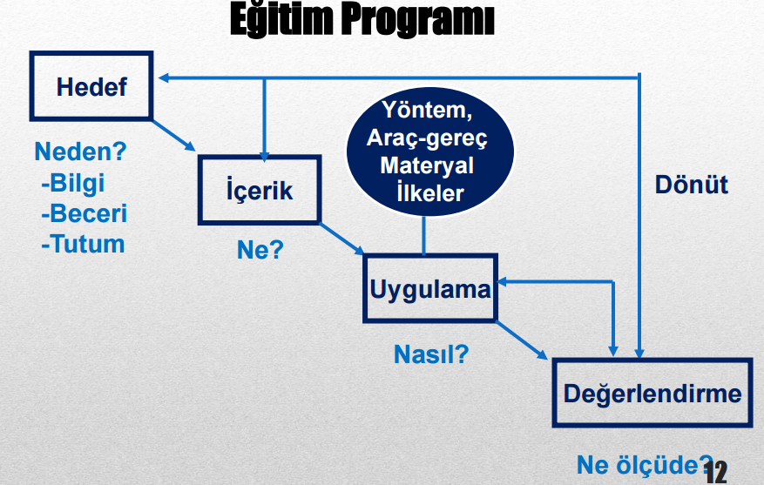

Slide 4
Her İnsan Kendi Yetenekleri
Doğrultusunda Dahidir

Slide 5
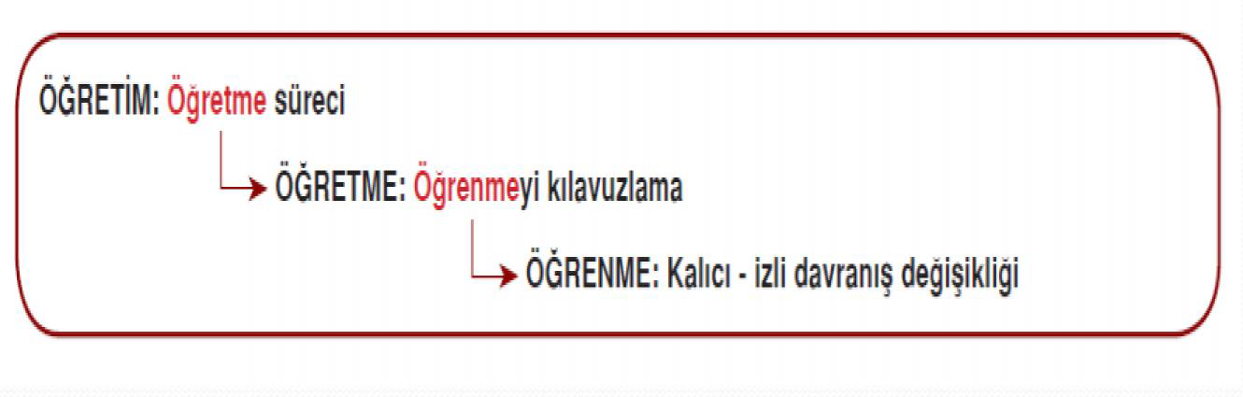
Öğretme
Öğretme öğrenmeyi yönlendirme yani kılavuzlama işidir.

Slide 6
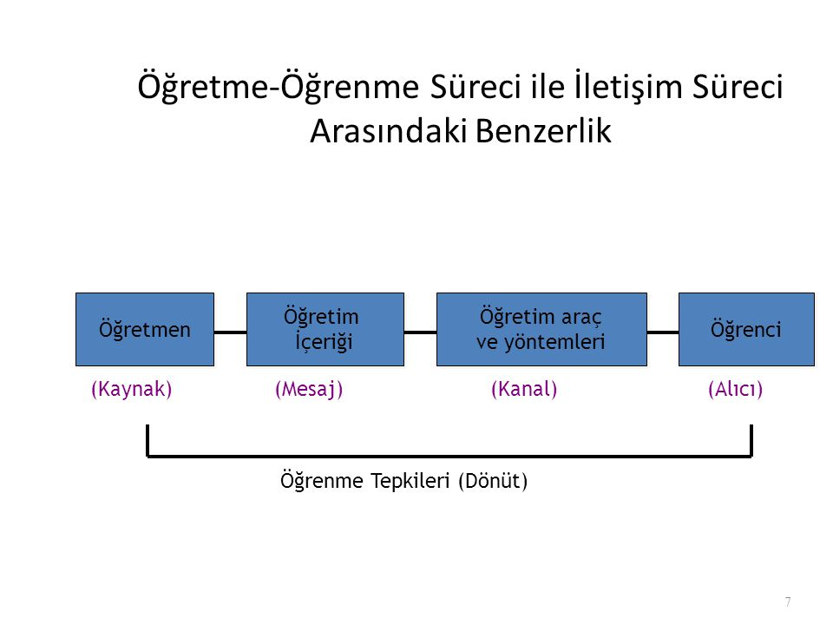

Slide 7
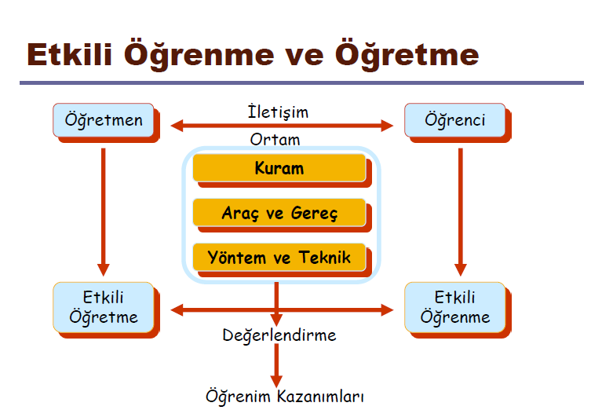

Slide 8
Öğretme-öğrenme Süreci
Öğretim Yaklaşımları (Strateji)
Öğretim Yöntemleri
Öğretim Teknikleri
Yapılandırmacılık
Bilişselcilik...
Anlatım, Tartışma
Örnek Olay,
Gösterip Yaptırma
Problem Çözme
Beyin Fırtınası
Soru Cevap
Grup Çalışması
Drama...

Slide 9
Davranışçılık
Bilişselcilik
Yapılandırmacılık
Somut deneyimlerle öznel bilgiyi oluşturma
Bilgiyi üretme ve toplumsal sorunlara çözüm üretme
Bireyin çok yönlü gelişimi
Akademik başarıyı artırma
Bilgi birimlerini (olgusal gerçekleri) bireye aktarma
Katı, kontrollü, planlı öğrenmeler
Kültürel değerleri aktarma
Anlamlı öğrenmeyi sağlama
Öğrenmede zihinsel süreçleri kullanma
Önceki bilgi-yeni bilgi ilişkisi kurulmalı
Bilgiyi oluşturma ve toplumsal sorunlara çözüm üretme
Tartışma, örnek olay, deney, araştırma
Aktif öğrenme teknikleri
Ezber ve soyut düşünme
Düz anlatım, deney, gözlem, gösterip yaptırma, bilimsel araştırma yapma
Yakınsak düşünme
Tümdengelim, tümevarım, anoloji
Yaratıcı düşünme,eleştirel düşünme,yansıtıcı düşünme, Iraksak düşünme, empatik düşünme, global( kavram ilişkilendirme), lateral (farklı) düşünme,anoloji, argümantasyon

Slide 10
Öğrenilenlerin Kalıcılığı
% 10
OKUMA
% 20
DUYMA
% 30
GÖRME
Akılda Tutma
% 50
DUYMA ve GÖRME
% 70
SÖYLEME
% 90
YAPMA

Slide 11
Öğretim için gerekli koşulları
Dikkati çekme, merak uyandırma
  Algılamayı ve farkındalığı geliştirecek uyarıcı materyalleri sunma
Amaçları açıklama, beklentileri paylaşma
Ön öğrenmeleri hatırlatma ve yenilerle ilişkilendirme
Öğrenene gerekli düzenlemelerle rehberlik yapma, yol gösterme

Slide 12
Öğretim için gerekli koşullar
Amaçlanan davranışları ortaya çıkarmak için gerekli olanakları ve ortamı sağlama
Geri bildirim-düzeltme sağlama ve öğrencinin gelişimini izleme/takip etme
Öğrenilenleri değerlendirme ve olumlu pekiştirme kullanma
Transfer ve kalıcılığı sağlama, gerçek yaşam durumları ile ilişki kurma-uygulama için ortam yaratma,

Slide 13
Yetişkinler Nasıl ve Hangi Yollarla Öğrenir?
Deneyerek, keşfederek, tartışarak ve etkin olduklarında
Kendi akranlarından
Kendi yaşamları ve işleri ile ilgili olan konuları
Niçin öğrenmeleri gerektiğini bildikleri zaman
Kendi gelişimlerinden sorumlu tutulduklarında
İçsel olarak güdülendiklerinde
  Kendilerine kişisel olarak hitap edildiğinde,
  Önemli olduklarını hissettiklerinde
  Yapabileceklerine inandıklarında

Slide 14
Öğretim Yöntem/Teknikleri
Düz anlatım
Soru/cevap, Tartışma
Tümevarım, Tümdengelim,
Örnek olay
Beyin fırtınası
Kavram haritaları
Bağlam temelli yaklaşım
Öğrenme Döngüsü
Argumantasyon
İşbiriliğine Dayalı yöntemler
Problem tabanlı, proje tabanlı
Teknoloji destekli yöntemler
  Flipp Classroom
  Oyun temelli (Gamification)
  Sosyal Medya Kullanımı (ör: CN)
  STEM
Akran liderli takım öğrenmesi

Slide 15
Bağlam Temelli Yaklaşım
Context-Based Approach
Öğrencilerin ilgi duyabileceği, önceden bildikleri birtakım gerçek hayat durumları üzerinden kavramların keşfedilmesidir.

Slide 16
Bağlam Temelli Yaklaşım
Context-Based Approach
Avantajı
  İlgi, motivasyon, tutum, bilim okuryazarlığını pozitif yönde etkiler
  Başarıyı destekler
  Bilgilerin başka alanlara transfer edilmesini kolaylaştırır
Zorluğu
  Uygun ders materyallerini geliştirmek zaman alır.

Slide 17
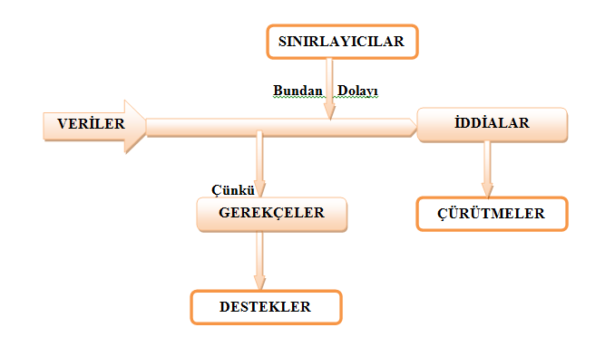
Argumantasyon
Toulmin Argümantasyon Modeli Şematik Gösterimi (Simon vd., 2006)

Slide 18
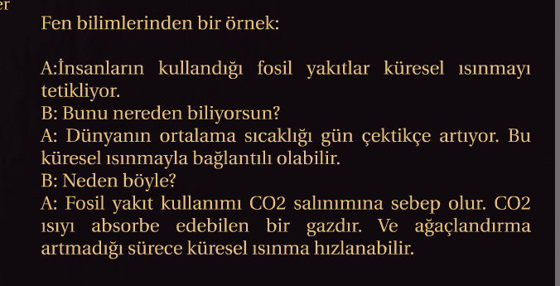

Slide 19
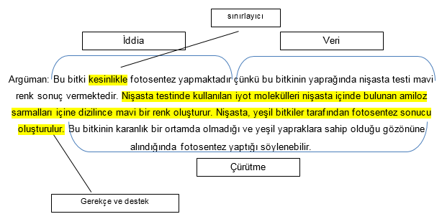

Slide 20
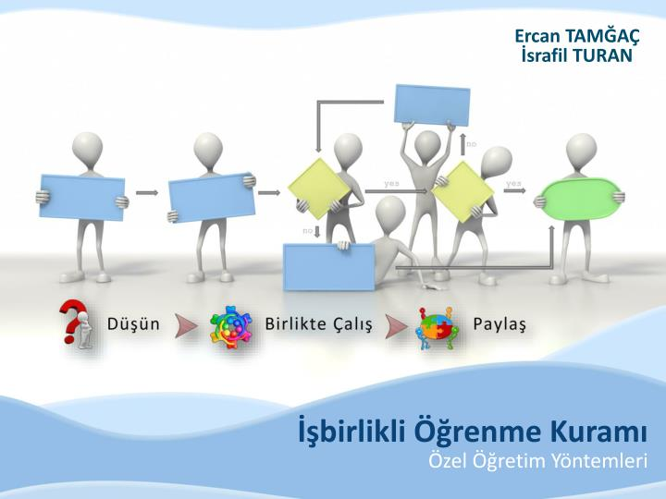
Cooperative Learning
“İşbirlikli Öğrenme”

Slide 21

İşbirlikli Öğrenme
“İnsanın en büyük buluşu ateş, tekerlek ve motor değildir; atom enerjisi veya maddi dünya ile ilgili herhangi bir şey de değildir. İnsanın en büyük buluşu anlaşarak, ekip halinde uyum içinde çalışabilmesidir.”
B. Jenning

Slide 22
Neden İŞBİRLİKLİ ÖĞRENME?

Slide 23
Yakınsal Gelişim Alanı (Zone of Proximal Development)
ZPD
YGA
Arkadaşlarımla beraber bu kadar daha öğrenirim
Kendi başıma bu kadar öğrenirim

Slide 24
İşbirlikli Öğrenme
Sonuca göre grup üyelerinin ya birlikte kazandığı ya da birlikte kaybettiği, ortak amaçlar çerçevesinde birlikte çalışmayı gerektiren öğrenme ortamı.

Slide 25
İşbirliği için gerekli koşullar
  Ortak Ürün / Grup Ödülü
  Olumlu Bağımlılık
  Bireysel Değerlendirilebilirlik
  Yüzyüze Etkileşim
  Sürecin Değerlendirilmesi
  Eşit Başarı Fırsatı

Slide 26
İşbirlikli Öğrenme
Grup Nedir?
  Bir Grubu Herhangi Bir Topluluktan Ayıran En Önemli Özellikleri:
    Karşılıklı Bağımlılık
    Etkileşim
    İş Birliği
    Paylaşılan Ortak Amaçlar

Slide 27
İşbirlikli Öğrenme
Ortak çalışma ve sosyal öğrenme sürecini yaşarlar
Öğrenciler iki ile beş kişilik değişen gruplar halinde ortak hareket ederler
Öğrenciler arasında kaçınılmaz olarak etkileşim ve bağımlılık vardır.
Sorumluluk duygusu gelişir

Slide 28
İşbirlikli Öğrenme Teknikleri
Birlikte Öğrenme
Öğrenci Takımları- Başarı Bölümleri (ÖTBB)
Takım-Oyun-Turnuva (TOT)
Takım Destekli Bireyselleştirme (TDB)
Birleştirilmiş İşbirlikli Okuma ve Kompozisyon (BİOK)
Grup Araştırması
İşbirliği-İşbirliği
Birlikte Soralım Birlikte Öğrenelim (BSBÖ)
Birleştirme (Jigsaw) Teknikleri

Slide 29
İşbirlikli Öğrenme,Öğretmenin rolü
İşbirlikli öğrenme çalışmalarının etkili ve verimli olması için uygun ortamların hazırlanması gerekir.
  Grup elemanları arasında güven, iletişim, paylaşım ve yardımlaşma
  Liderlik, olaylara empatik yaklaşım, uzlaşma
  Çalışma süresince grubu aktif tutacak grup başkanlarının tespiti
  Öğrenme aktivitelerini düzenleme
  Öğrencilere yol gösterici, çalışmaları kolaylaştırıcı ve hızlandırıcı bir rol de üstlenmelidir.

Slide 30


Slide 31
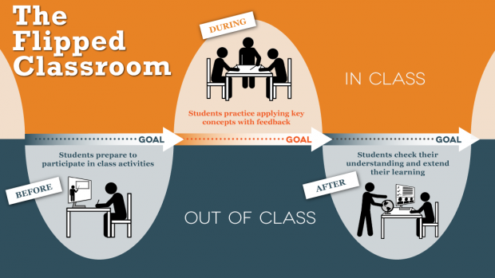

Slide 32
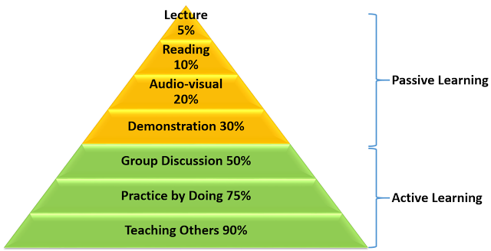
Neden FC?
Programların aşırı yüklü olması
Yaratıcı ve eleştirel düşünme becerileri
60 dak dersin 10 dak video ile etkin anlatılabilmesi
Öğrenme Piramidi

Slide 33
Avantajları
Avantajları/Dezavantaj
SORUMLULUK = Students to become more responsible for their learning
ZAMANIN ETKİN KULLANIMI= Efficient use of class time
KATILIM = Increase meaningful engagement
AKTİF ÖĞRENME = More active learning opportunities
ETKİLEŞİM = Increase interaction
ÖĞRENME SİTİLLERİ = Address multiple learning styles
ÖĞRETİMİ FARKLILAŞTIRMAK = Provides the time and structure needed to differentiate instruction
KAVRAMA DERİNLİĞİ = More time to explore concepts deeply
NESİLE UYGUN = More aligned to how this generation of students learns
ZAMAN ALICI = The time spent for previewing internet videos=

Slide 34
Uygulamalar Nasıl Yapılmalı?
Tüm öğrencilerin teknoloji erişimi sağlanmalı
Teorik bir alt-yapıya dayandırılmalı
  Hangi aşamada öğrencilerin ne/nasıl yapacağı
  Öğreticinin görevi
  Tüm ders materyalleri önceden hazırlanmalı
Quiz’lerden yararlanılmalı
Videolar çok uzun olmamalı
Sınafta konu anlatmak tamamen bitmemeli
Treatment verification (Uygulamayı doğrulama)olmalı

Slide 35
Uygulamalar Nasıl Yapılmalı?
FC ortamında öğrenci liderliğindeki tartışmalar olmalıdır
Üst düzey düşünme becerileri desteklenmeli (higher-order thinking skills)
Öğrenci işbirliğine teşvik edilmeli
Otantik (gerçek yaşam) problemleri sağlanmalı
Öğrencilerin kendi öğrenmelerinin sorumluluğunu aldıklarından emin olunmalı
Aktif öğrenmenin, problem çözmenin ve eleştirel düşünmenin olduğu ortamlar yaratılmalı

Slide 36
Peer-Led Team Learning
“Akran Liderli Grup Öğrenmesi”
İşbirlikçi ve aktif öğrenme teknikleri ile öğrencilerin bir araya gelmesini, kendi öğrenmelerinde sorumluluk almalarını gerektirir.

Slide 37
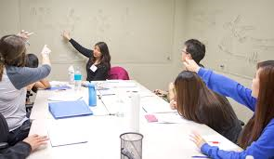

Slide 38
Akran Liderli Grup Öğrenmesi
  Altı-sekiz arası bir öğrenci sayısı ile gruplar oluşturulur
  Gruplar her hafta düzenli olarak bu konuda eğitimli bir akran lider yönetiminde bir araya gelirler.
  Daha önceden bu derste başarılı olmuş ve bir eğitimden geçmiş olan liderler akranları ile birlikte o hafta işlenen konuyu tartışır
  Konu ile ilgili önceden belirlenmiş problem çözme etkinliklerini yürütürler.
  Akran liderliğindeki bu toplantılar ortalama 1-2 saat sürer ve dersin bütünleyicisidir

Slide 39
Akran Liderli Grup Öğrenmesi
Avantajı
  Model ders yapısında yaptığı mütevazı bir değişklik ile öğrencilerin özellikle STEM alanlarının öğrenmesinde olağanüstü hevesli, başarılı ve kendilerine güvenli olmalarını sağlamaktadır.
Sınırlılığı
  Destek ve lojistik gibi konularda teşvik olmalı

Slide 40
Nasıl? 6 kritik bileşen
1. Dersin haftalık 1-2 saatlik kısmının koordineli akran-liderli-çalışma-grubu oturumları ile yürütülmesi
2. Dersin öğretim görevlisinin ders materyallerinin hazırlanmasında ve akran-liderlerin eğitiminde yakından ilgilenmesi
3. Akran liderler gerek ders içeriği gerekse liderlik özellikleri bakımından iyi eğitilmiş olmalı

Slide 41
Nasıl? 6 kritik bileşen
4. ALTÖ problemleri öğrencileri uygun seviyede zorlayan, dersin içeriğine uygun, diğer ders materyalleri ile uyumlu, aynı zamanda aktif ve işbirlikçi öğrenmeyi teşvik edici olması gerekmektedir.
5. Kurum içi düzenlemelerin (takımların büyüklüğü, mekan, gürültü seviyesi, zaman gibi) verimli tartışmaları teşvik etmeye uygun olması gerekmektedir.
6. Araştırmaya katılan bölümlerin ve üniversite yönetiminin yenilikçi öğretim modelleri, mali destek ve lojistik gibi konularda teşvik edici olması gerekmektedir

Slide 42
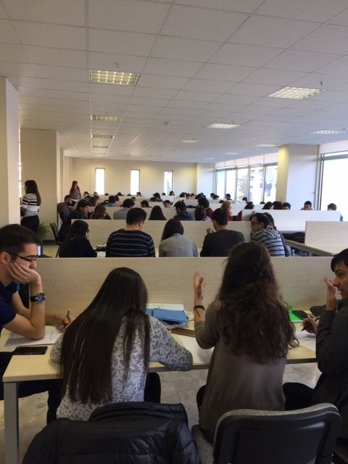

Slide 43
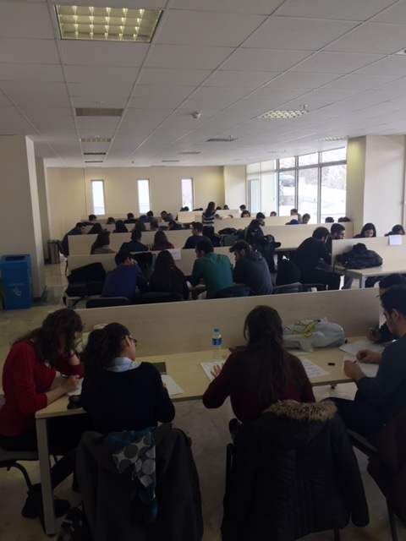

Slide 44
Akran Liderli Grup Öğrenmesi
Araştırma Alanları
Sanal ortamlarda gruplar oluşturulabilir
CN gibi sosyal paylaşım ortamlarına entegre edilebilir
Kavramsal öğrenme üzerine etkisi
Sosyal alanlarda kullanımı
Öğrencilerin aidiyet duygusu üzerine etkisi

Slide 45
ETPO/Eğitim Araştırmaları
Bir yöntemin etkinliğini ölçmek
  İşbirlikli öğrenme
  Bağlam temelli yaklaşım
  Flipped Classroom
Yeni bir ölçme aracı geliştirmek
  Diagnostic tests
Öğrencilerin uygulanan yöntem hakkında algılarını ortaya koymak
Farklı yöntemleri kıyaslamak
Kavramsal öğrenmeyi destekleyici dersler geliştirmek

Slide 46
Ara Özet
İçeriği Sunma
Bir Ders İçeriğinin Sunum Aşamaları
Dikkat Çekme
Güdüleme
Gözden Geçirme
Geçiş
Alıştırma Yapma
Son Özet
Geri Bildirim
Düzey Belirleme
Genelleme yapma
Dikkati Sürdürme
Tekrar Güdüleme
Dikkati Sürdürme
Tekrar
ÖLÇME VE DEĞERLENDİRME
HAZIRLIK
SUNU
UYGULAMA
GİRİŞ
GELİŞME
SONUÇ

Slide 47
Kaynaklar
Barker, L, & Cohoon, J. M. (2007). Peer-led team learning (case study 2): Retaining women through collaborative learning. Promising Practices, National Center for Women & Information Technology Organization: Boulder, CO.
Gosser, D., Cracolice, M., Kampmeier, J., Roth, V., Strozak, V., & Varma-Nelson, P. (2001). Peer-Led-Team Learning:Aguidebook. Upper Saddle River, NJ: Prentice Hall.
Irvine, V., Code, J., & Richards, L. (2013). Realigning higher education for the 21st-century learner through multi-access learning. Journal of Online Learning andTeaching, 9(2), 172–186.
Heller, P. (1992). Teaching problem solving through cooperative grouping. Part 1: Group versus individual problem solving. American Journal of Physics, 60(7), 627.
Kuh, G. D., Cruce, T. M., Shoup, R., Kinzie, J., & Gonyea, R. M. (2008). Unmasking the effects of student engagement on first-year college grades and persistence. Journal of Higher Education, 79, 540–563.
Tutty, J., & Klein, J. (2008). Computer-mediated instruction: A comparison of online and face-to-face collaboration. EducationalTechnology Research and Development, 56(2), 101–124.
Dreyfus, A. E. (Ed.). (2004). Internet homepage of the Peer-Led Team Learning Program [On-Line]. Retrieved June 22, 2004, from http://www.pltl.org and http://www.sci.ccny.cuny.edu/~chemwksp/ index.html
http://www.ncsu.edu/effective_teaching/Cooperative_Learning.html#Publications-Coop
www.ozelogretim.hacettepe.edu.tr/.../isbirlik_sunum.p
https://ercantmgc.files.wordpress.com/.../ic59fbirlikli-c..
www.sirinkaradeniz.com/dersler/isbirligi.ppt
ideas.ceit.metu.edu.tr/ttkb/Mersin.../işbirlikli.PPT
wiki.zirve.edu.tr/.../İŞ%20BİRLİĞİNE%20DAYALI%
http://www.pegem.net/dosyalar/dokuman/20122013094626Pages%20from%2014.%20%C4%B0%C5%9F%20Birlikli%20%C3%96%C4%9Frneme%20Modeli%20bask%C4%B1.pdf

Slide 48
